Slide 1
PLASTICIDAD CEREBRAL
FILOSOFIA DEL DOLOR
LOS NUEVOS HERIDOS CATHERINE MALABOU
OLGA LUCIA PEDRAZA
Mayo 2023

Slide 2
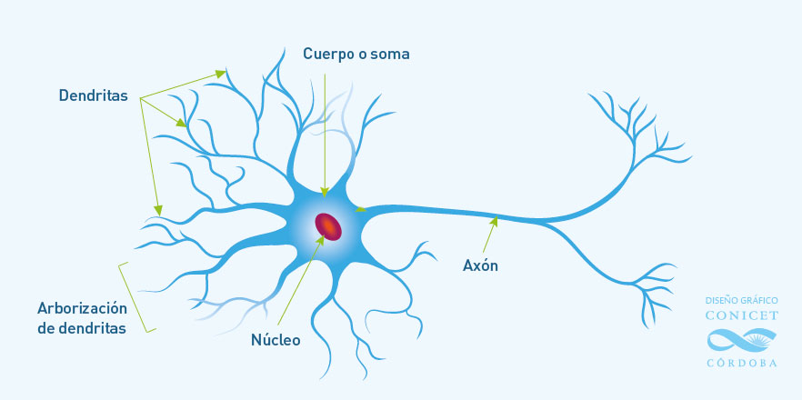
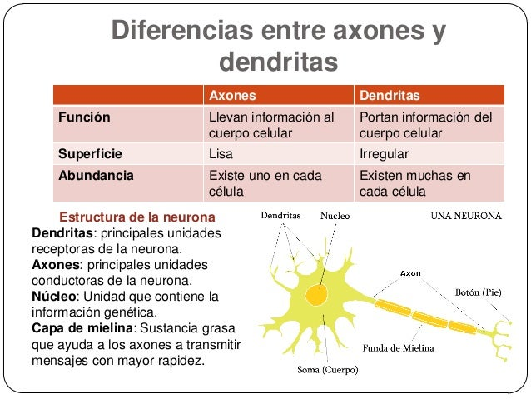
Neurona, Axón y dendritas

Slide 3
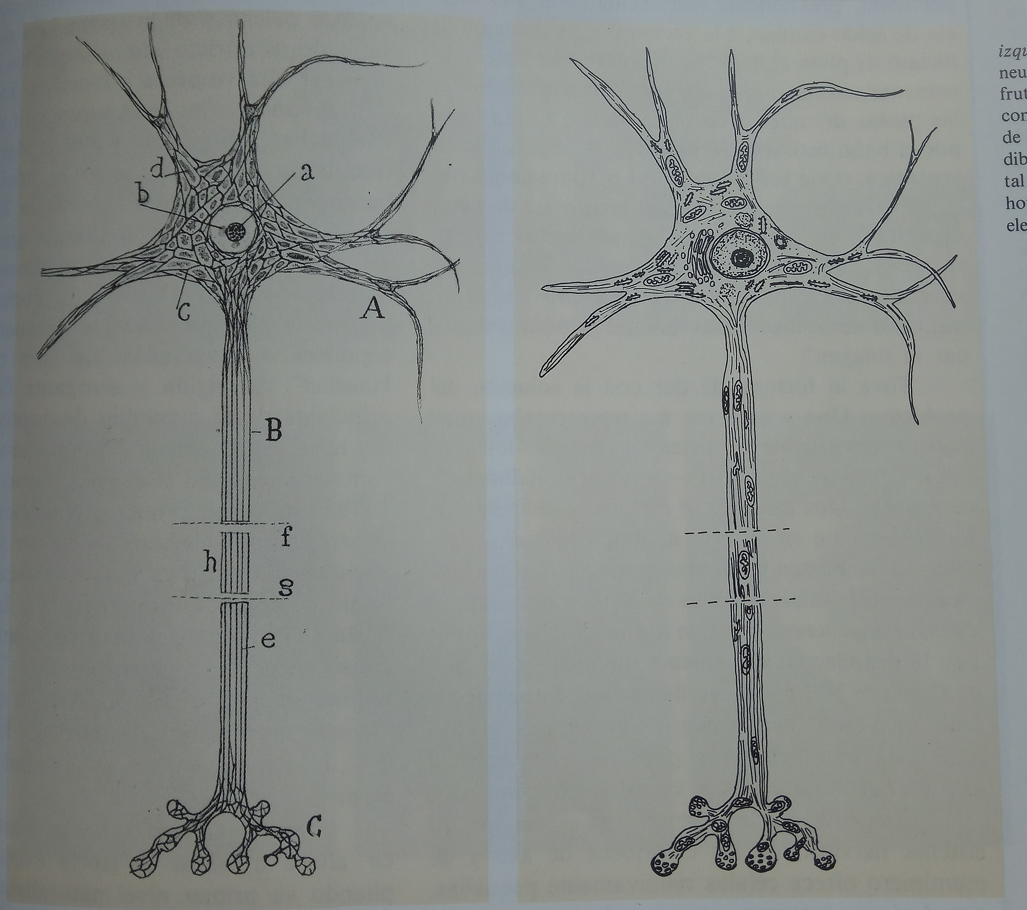
Ramon y Cajal 1888
A la izquierda dibujo de una neurona por Cajal fruto de sus observaciones con instrumentos de la época
A la derecha Dibujo de una neurona tal como se contempla hoy bajo el microscopio electrónico

Slide 4
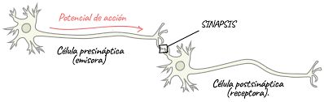
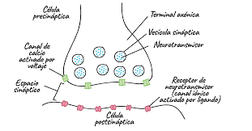
SINAPSIS

Slide 5
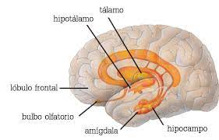
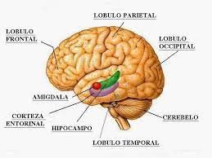
MEMORIA Y EMOCIONES

Slide 6
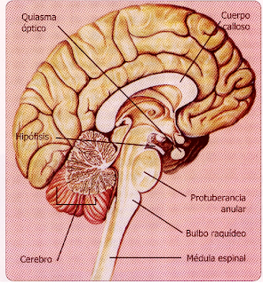

Slide 7
Plasticidad neuronal a lo largo de la vida
Wiley Interdiscip Rev Dev Biol. 2017
El cerebro humano es una inmensa red de alrededor de 90 mil millones de células especiales llamadas neuronas, capaces de recibir o trasmitir actividad eléctrica en una escala de milisegundos
Las porciones de las neuronas que reciben señales se llaman dendritas, las porciones que envían señales se llaman axones, y la porción entre las dendritas y los axones se llama el cuerpo celular.
Cada neurona en esta red recibe señales excitatorias o inhibitorias de decenas a miles de otras neuronas, procesa esa información (agregando las señales entrantes durante breves períodos de tiempo), y envía sus propios impulsos a decenas o miles de otras neuronas.

Slide 8
Plasticidad neuronal a lo largo de la vida
Wiley Interdiscip Rev Dev Biol. 2017
Una característica esencial del cerebro es su capacidad de cambio. Los neurocientíficos usan el término "plasticidad" para describir la maleabilidad de la conectividad neuronal y los circuitos.
Los cambios físicos a nivel celular se manifiestan como cambios a nivel de circuito en los patrones de activación neuronal, y son estos cambios a nivel de circuito los que nos permiten aprender, recordar y adaptarnos a condiciones cambiantes del cuerpo y el medio ambiente.
Cuando una neurona se conecta a otra neurona, lo hace a través de una sinapsis(desde el axón de la célula presináptica hasta la dendrita de la célula postsináptica).

Slide 9
Plasticidad neuronal a lo largo de la vida
Wiley Interdiscip Rev Dev Biol. 2017
Por lo general, toma la recepción casi simultánea de muchos impulsos positivos para hacer que una neurona se dispare - unos pocos impulsos positivos aislados generalmente no serán suficientes para impulsar la respuesta de una neurona.
Para disparar, las señales excitatorias acumulativas deben superar las señales inhibidoras acumulativas. Por lo tanto, el disparo de la neurona no es generalmente una cuestión de azar, sino que representa la co-ocurrencia temporal de muchos otros eventos; cómo se distribuyen esos eventos entrantes espacialmente a lo largo de la neurona también importa.
El disparo de una neurona puede representar información muy específica, y la coactividad de muchas neuronas, proporciona una descripción rica y detallada de la información.

Slide 10
Plasticidad neuronal a lo largo de la vida
Wiley Interdiscip Rev Dev Biol. 2017
Patrones de actividad en la red masiva de todo el cerebro dan lugar a nuestra experiencia como humanos: nuestras percepciones, pensamientos, emociones, acciones y recuerdos.
La plasticidad Hebbiana es la base de la teoría de Donal Hebb quien propuso en 1940 que la actividad organizada dentro del circuito cerebral podría mantenerse y volver a implementar en el futuro si:
  Las neuronas estaban organizadas de modo que un circuito podría ser auto-excitante y por lo tanto mantener su propia actividad durante un periodo de tiempo y
  Si las conexiones entre las neuronas se fortalecían selectivamente entre neurona coactivas “las neuronas que disparan juntas se conectan juntas

Slide 11
Plasticidad neuronal: Una realidad Neuronal
Enrique Marcos Sierra Benítez- Mairianny Quianella León Pérez 2019
Aunque su peso oscila tan sólo entre los 1300 y 1500 gramos, el cerebro humano contiene billones de células nerviosas especializadas, capaces de recibir, procesar y transmitir las señales electroquímicas de las que dependen todas las sensaciones, acciones, pensamientos y emociones humanas.
Pero no es el elevado número de neuronas individuales lo más relevante del cerebro, sino cómo están organizadas e interconectadas.
Roger Sperry, premio Nobel en 1981, plasmó en sus estudios en la década de 1950 que las conexiones del sistema nervioso están especificadas en los genes del organismo. Realizo experimentos en el que las fibras nerviosas que normalmente conectan la parte superior de la retina de los peces con la parte inferior del cerebro, llamadas nervio óptico, fueron desconectadas quirúrgicamente y reconectadas con la parte superior del nervio. A pesar de esta modificación, el nervio creció de nuevo hasta su posición normal en el cerebro.

Slide 12
Plasticidad neuronal: Una realidad Neuronal
Enrique Marcos Sierra Benítez- Mairianny Quianella León Pérez 2019
Hubel y Wisel (1981) en sus investigaciones donde cerraron el párpado de un ojo de varios gatos recién nacidos, encontraron que, pasada una semana sin visión, se alteraban las conexiones de los ojos de la capa cuatro de la corteza occipital. Bahena Trujillo Optometría,2017
Por tanto, se concluyó que el desarrollo normal del cerebro depende de una crítica interacción entre la herencia genética y la experiencia
El término plasticidad cerebral expresa la capacidad adaptativa del sistema nervioso para minimizar los efectos de las lesiones a través de modificar su propia organización estructural y funcional.
La OMS (1982), define el término neuroplasticidad como la capacidad de las células del sistema nervioso para regenerarse anatómica y funcionalmente, después de estar sujetas a influencias patológicas ambientales o del desarrollo, incluyendo traumatismos y enfermedades.

Slide 13
Plasticidad neuronal: Una realidad Neuronal
Enrique Marcos Sierra Benítez- Mairianny Quianella León Pérez 2019
La plasticidad anatómica de las neuronas en el sistema nervioso central es un fenómeno común en la sinapsis, tanto la estimulación fisiológica como las condiciones del entorno pueden dar origen a cambios numéricos y morfológicos.
La plasticidad del axón, sin embargo, difiere de la sinapsis, ya que se considera como un fenómeno específico apreciado después de una lesión parcial, ya sea que ésta haya tenido lugar en el sistema nervioso central o en el periférico, y la cual, como es obvio, es más pronunciada durante la primera infancia.

Slide 14
Plasticidad neuronal: Una realidad Neuronal
Enrique Marcos Sierra Benítez- Mairianny Quianella León Pérez 2019
El concepto de plasticidad sináptica se ha desarrollado principalmente en estudios relacionados con la memoria y el aprendizaje. Los cambios de duración variable en la función sináptica y con origen en estímulos externos que condicionan aprendizaje, son denominados plasticidad neuronal.
Se han formulado varias hipótesis para explicar este fenómeno las mejor fundamentadas son aquellas que involucran cambios plásticos y cambios dinámicos.
Ramón y Cajal (1899) con diversas variaciones, expuso que el aprendizaje involucra cambios plásticos funcionales en las propiedades de las neuronas o en sus interconexiones. Así, el aprendizaje podría ser el resultado de una modificación morfológica entre las interconexiones de las neuronas, similar a los fenómenos que ocurren durante la formación de sinapsis en la vida embrionaria.
Kornoski. J (1948) y Hebb. D (1949), postularon que aun cuando los circuitos interneuronales se establecen genéticamente, la fuerza o la eficiencia de ciertas conexiones no está determinada totalmente; de ello infirieron que dichos circuitos son capaces de modificar sus propiedades como resultado de cambios en su actividad.

Slide 15
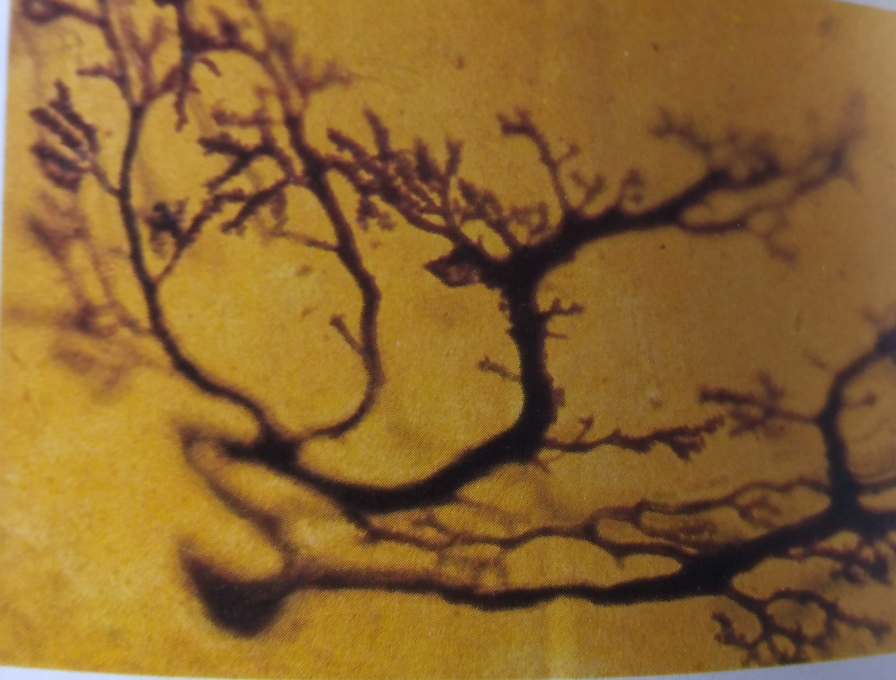
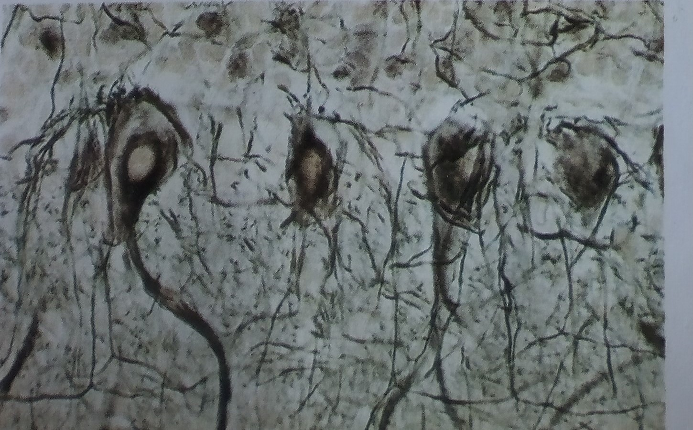
Microfotografías Ramón y Cajal 1888

Slide 16
Plasticidad neuronal: Una realidad Neuronal
Enrique Marcos Sierra Benítez- Mairianny Quianella León Pérez 2019
La hipótesis de los cambios dinámicos fue propuesta desde 1922 por Forbes, refiriéndose a que el aprendizaje implica una persistencia de actividad en cadena de neuronas interconectadas (Forbes E., Annual Review of Neuroscience 2010).
Esta idea fue seguida por Hebb DO (1945) quien agregó que esta actividad reverberante podría dar lugar a los cambios neuronales que llevan la memoria a largo plazo. En los últimos años, dentro de los procesos plásticos y los fenómenos de aprendizaje circunscritos al nivel sináptico se incluyen la facilitación, la potenciación, la depresión sináptica, habituación, deshabituación, sensibilización y las formas asociativas complejas, como el condicionamiento clásico y el condicionamiento instrumental. Se definen diversos mecanismos de neuroplasticidad en dependencia del proceso que la origine, el lugar donde se desarrolla, el mecanismo por el cual se produce, entre otras.

Slide 17
PLASTICIDAD CEREBRAL
En el nivel sináptico esto se desarrolla, por ejemplo, en el equilibrio de la potenciación a largo plazo (LTP) fortalecer las conexiones entre las neuronas presinápticas y postsinápticas (Bliss y Gardner-Medwin 1973) y la depresión a largo plazo (LTD) debilitándolos (Bear y Abraham 1996).
La propensión de una sinapsis a sufrir potenciación o depresión se basa en la influencia de una serie de mecanismos moleculares (Kandel 2001), así como el estado actual de la sinapsis (si ha sufrido un cambio plástico en el pasado reciente, llamado influencias metaplásicas (Abraham 2008; Mockett y Hulme 2008)

Slide 18
PLASTICIDAD CEREBRAL
Los mecanismos moleculares responsables de la plasticidad son complejos que involucran múltiples cascadas que finalmente culminan en cambios funcionales y estructurales.
Muchos modelos de la plasticidad proponen la implicación del receptor NMDA que, dependiendo del momento y el grado de despolarización de la célula postsináptica conduce a una posterior LTP sináptica o LTD (Daw, Stein et al. 1993; Malenka y Nicoll 1993; McBain y Mayer 1994).
Este proceso se mantiene bajo control mediante formas reguladoras de plasticidad para evitar una situación en la que ciertas células nunca se disparan y otras disparan constantemente. Estos mecanismos de retroalimentación incluyen: Escalado sináptico homeostático, mediante el cual aumenta o disminuye uniformemente la actividad de la red durante varias horas o días y conducen a un aumento o disminución opuestos en la sináptica excitatoria fuerza (Turrigiano y Nelson 2004).

Slide 19
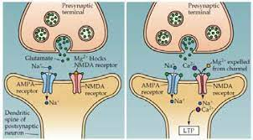
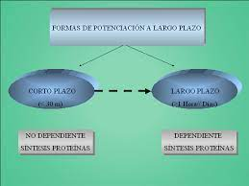
POTENCIACION A LARGO PLAZO

Slide 20
PLASTICIDAD CEREBRAL
La metaplasticidad es otro mecanismo de retroalimentación, donde las alteraciones dependientes de la experiencia en el tono inhibitorio, la excitabilidad dendrítica y NMDA la función del receptor altera la capacidad de los estímulos futuros para impulsar LTP y LTD (Abraham y Oso 1996).
La plasticidad a nivel sináptico se puede estudiar mediante técnicas in vitro o in vivo en modelos animales. Estos cambios a nivel sináptico conducen al desarrollo y mantenimiento de circuitos neuronales

Slide 21
Plasticidad neuronal: Una realidad Neuronal
Enrique Marcos Sierra Benítez- Mairianny Quianella León Pérez 2019
1. Ramificación o sinaptogénesis reactiva: crecimiento de un cuerpo celular hacia otro como consecuencia de su crecimiento normal. Un vacío en un sitio particular puede ser llenado parcialmente con la ramificación guiada por axones de crecimiento y proteínas como la laminina, integrina y cadherinas, con múltiples sitios de acoplamiento para neuronas, factores tróficos y glucoproteínas. Las ramificaciones colaterales son procesos axonales nuevos que han brotado de un axón no dañado y crecen hacia un sitio sináptico vacío.
Los nuevos terminales son, en general, brotes derivados de axones preexistentes. Los diversos tipos de brotes axonales se clasifican de acuerdo con el lugar del axón original: los brotes nodales nacen en los nodos de Ranvier de las fibras mielinizadas.. Los brotes terminales o ultra-terminales se originan en el botón terminal.
Si un axón es interrumpido por una lesión, el muñón terminal puede da lugar a brotes regenerativos. Se ha demostrado que esto ocurre en el sistema nervioso central. Sin embargo, la ramificación puede ser adaptativa o mal adaptativa, y su papel en la recuperación del daño cerebral es aún incierto.

Slide 22
Plasticidad neuronal: Una realidad Neuronal
Enrique Marcos Sierra Benítez- Mairianny Quianella León Pérez 2019
2. Supersensibilidad de denervación: resulta de un permanente incremento de la respuesta neuronal por la disminución de las aferencias. El sitio receptor puede llegar a ser más sensible a un neurotransmisor o los receptores aumentar en número. Este podría ser un factor en la reorganización de sistema nervioso central.
3. Compensación conductual: después de un daño cerebral pueden desarrollarse nuevas combinaciones de conductas; un paciente puede usar diferentes grupos de músculos u otras estrategias cognoscitivas.
4. Neurotransmisión por difusión no sináptica: Este novel mecanismo se ha demostrado en pacientes con infarto cerebral; después de la destrucción de las vías dopaminérgicas existe incremento en la regulación de receptores de membrana extrasinápticos.
5. Desenmascaramiento: las conexiones neuronales en reposo que están inhibidas en el estado normal pueden desenmascararse después de un daño cerebral.
6. Factores tróficos: se relacionan con recuperación cerebral después de una lesión, además del factor de desarrollo nervioso (NGF), las integrinas, neurotrofinas, factor neurotrófico derivado del encéfalo, neurotrofina 3, neurotrofina 4/5, factor neurotrófico ciliar, factor fibroblástico de desarrollo, factor neurotrófico derivado de la glia.

Slide 23
Plasticidad neuronal: Una realidad Neuronal
Enrique Marcos Sierra Benítez- Mairianny Quianella León Pérez 2019
7. Sinapsinas y neurotransmisores: las sinapsinas son fosfoproteínas que aglutinan vesículas simpáticas y las unen al citoesqueleto de las membranas. Los neurotransmisores además de mediar información transináptica pueden inducir efectos de sinaptogénesis y reestructuración neuronal. En otras formas de plasticidad sináptica, el calcio y otros mensajeros desencadenan eventos intracelulares, como la fosforilación proteica y los cambios en la expresión genética, que al final pueden conducir a cambios más permanentes en la potencia sináptica.
8. Regeneración de fibras y células nerviosas: ocurre fundamentalmente en el sistema nervioso periférico, donde las células de Schwann proveen un ambiente favorable para los procesos de regeneración y facilitan la liberación de factores de desarrollo nervioso, factor neurotrófico derivado del encéfalo, neurotrofina 3, neurotrofina 4/5.
9. Diasquisis: es un concepto antiguo que relaciona la recuperación de la función con la recuperación de la depresión neural desde sitios remotos, pero conectados al sitio de la lesión.

Slide 24
Plasticidad neuronal: Una realidad Neuronal
Enrique Marcos Sierra Benítez- Mairianny Quianella León Pérez 2019
10. Neurotransmisores: se ha sugerido que algunos neurotransmisores se suman por medio de codificar información transináptica, lo cual induce efectos sobre la arquitectura neuronal, favoreciendo el desarrollo de retoños dendríticos, conexión de neuronas con influencias neuromoduladoras.
11. Potenciación a largo plazo: este proceso cerebral de aprendizaje y memoria que involucra la plasticidad sináptica ha centrado su campo experimental en estudios sobre la transmisión del glutamato y del receptor N-metil-D-aspartato. Lo relevante de la información científica es que la consolidación de los códigos y procesos de memoria en lo mamíferos están relacionados con estímulos de potenciación a largo plazo.

Slide 25
Nuevos aportes en neurociencias y psicoanálisis
Krivoy de Taub F 2009
Los genes no codifican la conducta en forma directa, la conducta es generada por los circuitos neurales. Los genes expresados en el cerebro codifican proteínas que son importantes en algún paso del desarrollo, manteniendo y regulando los circuitos que sustentan la conducta.
Parecen existir ventanas de tiempo en las que un gen presenta acentuada vulnerabilidad para que por influencias ambientales determine su expresión pero la conducta por sí misma puede modificar la expresión genética, las conexiones sinápticas pueden ser alteradas y fortalecidas por el aprendizaje, lo que muestra lo dinámico de la estructura cerebral y su plasticidad.
Así, un sujeto es la expresión de la interacción entre los genes y el ambiente. Kandel 2005

Slide 26
Nuevos aportes en neurociencias y psicoanálisis
Krivoy de Taub F 2009
Uno de los principales autores que hace aportes en la comprensión del funcionamiento de la memoria es Eric Kandel, quien realiza estudios sobre la sinapsis en un caracol marino llamado Aplysia, por la simplicidad de su sistema nervioso, lo que le hace merecedor del Premio Nobel en el año 2000.
Según este autor, la memoria puede ser dividida en explícita o declarativa e implícita o procesal
La memoria declarativa
Alude al uso de la memoria en situaciones que requieren recuerdo de información en forma deliberada y corresponde al recuerdo consciente. Involucra la sensación consciente de algo que debe ser recordado en el momento de la recuperación y permite el conocimiento de lo autobiográfico o factual que es compartido con otros.

Slide 27
Nuevos aportes en neurociencias y psicoanálisis
Krivoy de Taub F 2009
La memoria declarativa
Implica intención de recuerdo, esfuerzo atencional, es modificable y aparece a través de representaciones lingüísticas o imágenes en la memoria de trabajo. El recuerdo explícito se sustenta en 2 sistemas de memoria: episódica y semántica, basadas en redes neurales que involucran diferentes zonas corticales y el hipocampo. La memoria declarativa tiene varias fases:
-Codificación: implica convertir información en un código. Proceso que prepara para el almacenamiento.
-Almacenamiento: es un engrama que incluye la suma de los cambios que se producen al codificar y almacenar la información. Implica diferentes zonas del cerebro relacionadas con la percepción y procesamiento de información.
-Evocación: implica juntar diferentes tipos de información que están distribuidas en diferentes áreas corticales y unificarlas en un todo coherente. Es un proceso subjetivo y reconstructivo, no una repetición del pasado.
-Olvido: el paso del tiempo lleva al olvido, debilita la memoria, se pierden detalles por modificación en la sinapsis.
.

Slide 28
Nuevos aportes en neurociencias y psicoanálisis
Krivoy de Taub F 2009
La memoria no declarativa
Se refiere a situaciones en que eventos y experiencias pasadas influyen en el comportamiento, sin que haya intención específica de recuerdo y es expresada en la ejecución por un cambio de conducta como evocación. Es inaccesible a la conciencia pero tiene efectos sobre ella. Se evidencia en el acto en ausencia de recuerdo consciente y se expresa a través de la activación de sistemas motores y sensitivos asociados a las tareas de aprendizaje.
La mayor parte del procesamiento mnésico en la vida cotidiana y el funcionamiento social es implícito (por ejemplo: orientación, hábitos, conducta social). Hacemos las cosas sin plantearnos cómo actúan en cada momento.
La memoria implícita está sustentada sobre varios sistemas: como son la habituación, sensibilización, condicionamiento clásico y operante, imprimación, aprendizaje perceptual, aprendizaje de habilidades motoras y memoria emocional.
Estos aprendizajes son desarrollos producto de la evolución y tienen un carácter de supervivencia.

Slide 29
Fases de memoria en función del tiempo
Krivoy de Taub F 2009
Ambos tipos de memoria, declarativa y no declarativa, tienen 2 fases en relación al tiempo y se diferencian en sus mecanismos moleculares a nivel de la sinapsis.
Memoria a corto plazo: estímulos leves producen memoria a corto plazo. Es una memoria temporal, se olvida o se consolida. El primer almacenaje es en la corteza prefrontal, luego se transforma en memoria a largo plazo en el hipocampo. Se divide en :
Memoria inmediata: se refiere a un tipo de memoria que tiene una capacidad limitada (7 ítem aproximadamente), de corta duración (30 segundos) y puede pasar a durar varios minutos si se utiliza la información activamente.
Memoria de trabajo: la memoria de trabajo es como la pizarra de la mente, permite la manipulación de la información, sacar la información almacenada y trasladarla a una actividad motora controlada. Es un intermediario entre la memoria y la acción
La memoria a corto plazo es transitoria, no requiere cambios anatómicos, sólo pequeños cambios subcelulares como movimientos de las vesículas sinápticas, ni síntesis de nuevas proteínas.

Slide 30
Fases de memoria en función del tiempo
Krivoy de Taub F 2009
Memoria a largo plazo: el estímulo percibido se procesa en diferentes áreas de asociación (lugar, color, posición en el espacio, relación con otros objetos) que se activan simultáneamente. Esa misma información puede pasar a la memoria a largo plazo, para lo que es crucial el lóbulo temporal medial, que no es el depósito definitivo, sino donde se da la transformación. El almacenaje se realiza en las mismas estructuras empleadas en la percepción, procesamiento y análisis de lo que es recordado. Así, diferentes zonas están involucradas para diferentes tipos de memoria.
La memoria a largo plazo es estable porque implica cambios anatómicos (nuevas conexiones), requiere de síntesis de nuevas proteínas dentro de una ventana de tiempo, cambios que son claves en la fase estable de la memoria declarativa.
Así, estímulos repetidos o prolongados producen alteraciones estables en la neurona. Toma tiempo hacer una información permanente y hasta que se complete el proceso la información es vulnerable. Antes que la memoria explícita autobiográfica comience a estar disponible luego de los tres primeros años de vida (tiempo durante el cual el hipocampo y el cortex orbitofrontal han madurado), la memoria implícita ya tiene lugar y permanece activa durante toda la vida.

Slide 31
Fases de memoria en función del tiempo
Krivoy de Taub F 2009
El sistema de memoria explícita requiere de la atención focal y de la activación del hipocampo, para la codificación y la recuperación. Aquellos ítems que son atendidos focalmente son ubicados en la memoria de trabajo, son procesados y luego van a la memoria de largo plazo. Después de un período de semanas a meses, se piensa que estos ítems van a un proceso de consolidación cortical que los coloca en la memoria permanente, donde su recuperación no requiere la función del hipocampo.
La existencia de estos sistemas múltiples de memoria parece avalar la existencia del inconsciente. Habría un tipo de memoria que por su naturaleza puede ser traída a la mente y otro tipo de memoria que por su naturaleza es inconsciente, en el sentido de que su conocimiento es expresado a través de la realización sin, necesariamente, tener ningún conocimiento consciente del contenido de la memoria.

Slide 32
MEMORIA EMOCIONAL
La emoción puede considerarse como un sistema de valores del cerebro. Esta modula el recuerdo y refleja la interacción entre centros cerebrales superiores y regiones subcorticales como el hipotálamo y la amígdala.
Kandel señala que la emoción es el producto de la evaluación inconsciente del potencial dañino o beneficioso de una situación y desencadena diferentes tendencias a la acción. Kandel 2005
El modelo de Le Doux explica que el procesamiento emocional seguiría dos vías, una declarativa, explícita y otra implícita.
En la vía implícita la información va directamente desde el tálamo a la amígdala, en el sistema límbico, sin pasar por la corteza cerebral; desde la amígdala se dispara una cascada de reacciones corporales regidas por el sistema nervioso autónomo (pulso, tasa cardíaca, patrones de irrigación sudoración, activación de hormonas de estrés y de circuitos de neurotransmisores).LeDoux 1996

Slide 33
MEMORIA EMOCIONAL
La vía explícita sigue el camino cortica sanguínea, sudoración, activación de hormonas de estrés y de circuitos de neurotransmisores). l; la información va desde los centros de relevo a la corteza occipital y parietal (información viso-espacial), a zonas temporales (información verbal) y parietales (información somática), teniendo al hipocampo como integrador del recuerdo. Al mecanismo amigdalino implícito reingresa la información ya procesada por la corteza. Esta conexión permite el razonamiento en lo personal y social, realizando una marcación somática anticipatoria de las posibles consecuencias, en términos de relevancia emocional, de diferentes cursos de acción potenciales, y emitiendo en determinadas circunstancias una señal de alarma a los centros de decisión
La vía explícita sigue el camino cortical; la información va desde los centros de relevo a la corteza occipital y parietal (información viso-espacial), a zonas temporales (información verbal) y parietales (información somática), teniendo al hipocampo como integrador del recuerdo. Al mecanismo amigdalino implícito reingresa la información ya procesada por la corteza. Esta conexión permite el razonamiento en lo personal y social, realizando una marcación somática anticipatoria de las posibles consecuencias, en términos de relevancia emocional, de diferentes cursos de acción potenciales, y emitiendo en determinadas circunstancias una señal de alarma a los centros de decisión Damasio A 1996 .

Slide 34
PSICOTERAPIA
La psicoterapia, es un proceso que logra cambios en la conducta de un individuo, por ende modificación de sus vivencias experienciales y la interacción con su ambiente; al ocurrir dichas modificaciones, deben haber ocurrido también alteraciones de la expresión genética que producen nuevos cambios estructurales en el cerebro.
Las relaciones de apego tempranas son internalizadas y codificadas como memoria procesal, es decir, son implícitas, debido a que operan fuera del conocimiento consciente del paciente. Se sugiere entonces, que la transferencia es una nueva relación que es capaz de reestructurar la memoria procesal.
Las relaciones prototipo pueden ser modificadas por nuevas interacciones con el terapeuta, lo que es internalizado por el paciente .
En este sentido Kandel destaca la importancia de la memoria procesal en el contexto de la emoción y la comprensión de lo que ocurre en la transferencia y en el proceso del tratamiento psicoterapéutico. La psicoterapia actúa directamente sobre el cerebro a través de la sinapsis.

Slide 35
Plasticidad neuronal: Una realidad Neuronal
Enrique Marcos Sierra Benítez- Mairianny Quianella León Pérez 2019
Existen varios tipos de plasticidad neuronal, en los que se consideran fundamentalmente factores tales como edad de los pacientes, naturaleza de la enfermedad y sistemas afectados.
Por edades
Plasticidad del cerebro en desarrollo.
Plasticidad del cerebro en periodo de aprendizaje.
Plasticidad del cerebro adulto.
Por patologías
Plasticidad del cerebro malformado.
Plasticidad del cerebro con enfermedad adquirida.
Plasticidad neuronal en las enfermedades metabólicas.

Slide 36
Plasticidad neuronal: Una realidad Neuronal
Enrique Marcos Sierra Benítez- Mairianny Quianella León Pérez 2019
Por sistemas afectados
Plasticidad en las lesiones motrices.
Plasticidad en las lesiones que afectan cualquiera de los sistemas sensitivos.
Plasticidad en la afectación del lenguaje.
Plasticidad en las lesiones que alteran la inteligencia

Slide 37
ENVEJECIMIENTO Y NEUROPLASTICIDAD
Durante el envejecimiento, el medio celular del cerebro exhibe signos reveladores de actividad bioenergética comprometida, alteración de la neuroplasticidad adaptativa y la resiliencia, actividad aberrante de la red neuronal, desregulación de la homeostasis neuronal del Ca2+, la acumulación de moléculas y orgánulos modificados oxidativamente, e inflamación.
Estas alteraciones hacen que el cerebro envejecido sea vulnerable al Alzheimer y al Parkinson y a los accidentes cerebrovasculares.
Los hallazgos emergentes están revelando mecanismos por los cuales el sedentarismo y los estilos de vida demasiado indulgentes aceleran el envejecimiento cerebral, mientras que los estilos de vida que incluyen los desafíos bioenergéticos (ejercicio, ayuno y desafíos intelectuales) fomentan un envejecimiento cerebral saludable.

Slide 38
ENVEJECIMIENTO Y NEUROPLASTICIDAD
La tasa de la atrofia cerebral durante el envejecimiento puede predecir si alguien desarrolla o no conciencia cognitiva deterioro y demencia (Jack et al., 2005). Los análisis histológicos transversales sugieren que la atrofia resulta de una combinación de regresión dendrítica y muerte neuronal (Dumitriu et al., 2010).
Si bien existe variabilidad interindividual en la tasa de atrofia cerebral . Durante el envejecimiento, se ha sugerido que los datos de imágenes cerebrales se pueden utilizar para establecer un "edad biológica" del cerebro (Cole y Franke, 2017).
Los factores ambientales influyen en la tasa de cambios estructurales cerebrales durante el envejecimiento.
Por ejemplo: EL ejercicio aeróbico aumenta el volumen del hipocampo (Erickson et al., 2011), mientras que la ingesta excesiva de energía y la obesidad acelera la atrofia del hipocampo (Cherbuin et al., 2015).
La Restricción calórica y el ayuno intermitente retarda el deterioro estructural y funcional durante el envejecimiento en el laboratorio a roedores y monos (Duan et al., 2003; Willette et al., 2010)

Slide 39
Plasticidad cerebral en Enfermedad de Alzheimer
1. La enfermedad de Alzheimer es la entidad médica mejor conocida a nivel molecular de todas las patologías del sistema nervioso y se dispone de interesantes estrategias farmacológicas dignas de consideración (Cacabelos, 1994, Zec, 1993),
2. Durante el envejecimiento la respuesta plástica del cerebro puede estar reducida, pero todavía está presente.
3. El estudio de la capacidad plástica del sistema nervioso nos lleva a proponer nuevas estrategias en la intervención sobre la EA.
4. En función del grado de deterioro encontrado, es posible y factible (si bien se requiere más investigación al respecto) la estimulación de carácter cognitivo como estrategia de intervención para frenar el avance del trastorno.

Slide 40
Plasticidad cerebral en Enfermedad de Alzheimer
5. La intervención sobre el medio en el que vive el sujeto constituye un procedimiento más a seguir que en modo alguno ha de erigirse como única estrategia terapéutica. El aprovechamiento de los recursos cognitivos del enfermo es una prioridad absoluto si se desea obtener una adecuado respuesta plástica del sistema nervioso.
6. La propuesta de estimular al sujeto pasa por una planificación adecuada y exhaustiva que incluya entre otras cuestiones una correcta evaluación neuropsicológica de los posibles déficits cognitivos que presenta así como detectar las capacidades residuales susceptibles de utilización y potenciación.
7. La intervención diseñada debe tener una duración y contenido apropiados según las necesidades de cada individuo. El tiempo es una variable importante en este caso, es imprescindible dedicar más tiempo y espera a que ocurran los cambios oportunos (Christensen y Uzzell, 1988).

Slide 41
Plasticidad cerebral en Enfermedad de Alzheimer
Actividades en definitiva que incluyan el medio (adoptándolo a las necesidades de cada caso, haciéndolo menos hostil y más controlable erradicando demandas que claramente desborden las capacidades del anciano), reinstaurando habilidades, reeducando conductas inadecuadas, favoreciendo unas relaciones sociales y afectivas estimulantes que incrementen el interés y la participación de los familiares.
Actividades que al mismo tiempo eleven su autoestima, reforzando y valorando el rol que como persona todavía posee el enfermo y que es absolutamente incuestionable, independientemente del grado de deterioro, alcanzado, una estimulación, por último, estructurado pero al mismo tiempo flexible, racional, buscando el equilibrio y no generando situaciones de ansiedad.
La manipulación del entorno parece constituir la estrategia de intervención más utilizada en los últimos años. Generalmente se trata de hacerlo menos adverso, menos complejo, lo que lleva muchas veces a un exceso de simplificación, convirtiéndolo en un medio muy poco estimulante y que por lo tanto no ejerce sobre el sujeto las demandas necesarias y suficientes para mantenerlo activo por lo que acaba convirtiéndose en un elemento que por facilitador en exceso, es desestructurante.

Slide 42
Plasticidad cerebral en Enfermedad de Alzheimer
No debemos olvidar que los estudios sobre Plasticidad Cerebral reconocen que ésta tiene una finalidad adaptativa respecto a las necesidades del sujeto y del entorno de manera tal que si éste no es suficientemente estimulante se pierde una oportunidad valiosísimo de intervención.
Por todo ello hay que incidir una vez más en el importante papel que tiene una adecuado evaluación, de la que obtendremos información lo más precisa posible sobre el funcionamiento y reserva cognitivo del enfermo, en base a la cual debemos proceder, en este caso, estructurando el medio para que pueda hacerle frente con éxito, manteniendo actividades que sirvan de estímulo y que puedan ayudar a conservar la capacidad cognitiva durante más tiempo evitando, al menos, la aceleración del deterioro.

Slide 43
Plasticidad cerebral en Enfermedad de Alzheimer
Identificar con precisión qué actividades puede y no puede hacer el sujeto nos permitirá saber hasta donde puede llegar, para no pedirle aquello que desborda sus capacidades, pero sí todo lo que con un poco de esfuerzo todavía es capaz de realizar. Hablamos por esta razón de estimulación estructurado, donde todos las tareas propuestas tienen un ritmo adecuado a sus capacidades de procesamiento y respuesta, actividades con un nivel de dificultad apropiado, que le motiven y ayuden a seguir adelante, conducentes al éxito y sobre todo que atiendan a los intereses personales del enfermo y no sólo del terapeuta.
La estructura del procedimiento a aplicar debe ser por otro lado lo suficientemente flexible como paró introducir los cambios oportunos a medida que vaya siendo necesario, como puede ser en el ritmo de trabajo, introduciendo nuevos niveles de dificultad, proponiendo nuevas actividades y procurando sobre todo ajustarse al ritmo de la enfermedad.

Slide 44
Apuntándole a la Neuroplasticidad en paciente con enfermedad neurodegenerativa con técnicas de estimulación Yuan TF et als.2020
La enfermedad de Alzheimer (EA) y la enfermedad de Parkinson (EP) son enfermedades neurodegenerativas frecuentes, que cursan con deterioro cognitivo y motor respectivamente.
Ambas condiciones están asociadas con perdida de neuronas en diferentes áreas del cerebro especialmente el hipocampo con perdida de memoria (EA) en y la sustancia nigra pars compacta con disfunción del movimiento (EP).
Se piensa que una alteración de la plasticidad sináptica en las áreas afectadas, representa el mecanismo crítico patológico como base del déficit cognitivo y motor de estas enfermedades

Slide 45
Apuntándole a la Neuroplasticidad en paciente con enfermedad neurodegenerativa con técnicas de estimulación Yuan TF et als.2020
La plasticidad sináptica implica una serie compleja de eventos bioquímicos presinápticos y post-sinápticos que son desencadenado por estímulos externos o internos y puede inducir cambios de corta o larga duración en la fuerza de la transmisión sináptica, modificando así la estructura cerebral , función, y posteriormente el comportamiento
El reforzamiento persistente y dependiente de la actividad llamado potenciación a largo plazo(long-term potentiation LTP en ingles) y el debilitamiento a largo plazo (long-term depresion LTD) de las sinapsis excitatoria en el hipocampo se consideran son la base del aprendizaje y la memoria en el cerebro de los mamíferos.
Aunque los procesos químicos y eléctricos responsables de la modificación de la sinapsis aun no son bien entendidos, se cree que tanto la liberación presináptica de glutamato como la activación del receptor MMDA post sináptica , son claves para estos procesos bioquimicos que dan como resultados LTP y LTD en los circuitos de la memoria hipocampal y los circuitos dopaminérgicos nigroestriatales y que se implican en la patología de estas condiciones (EA y EP)

Slide 46
Apuntándole a la Neuroplasticidad en paciente con enfermedad neurodegenerativa con técnicas de estimulación Yuan TF et als.2020
Las dos últimas décadas han sido testigos del desarrollo de varios técnicas de estimulación cerebral no invasivas e invasivas que permiten la medición o modulación de la plasticidad sináptica en el cerebro humano vivo
Estas nuevas técnicas de estimulación del cerebro, que van desde la estimulación magnética transcraneal (EMT) hasta la estimulación cerebral profunda (DBS) , permiten la implementación de sistemas de estimulación con una precisión espacial y temporal sin precedentes.

Slide 47
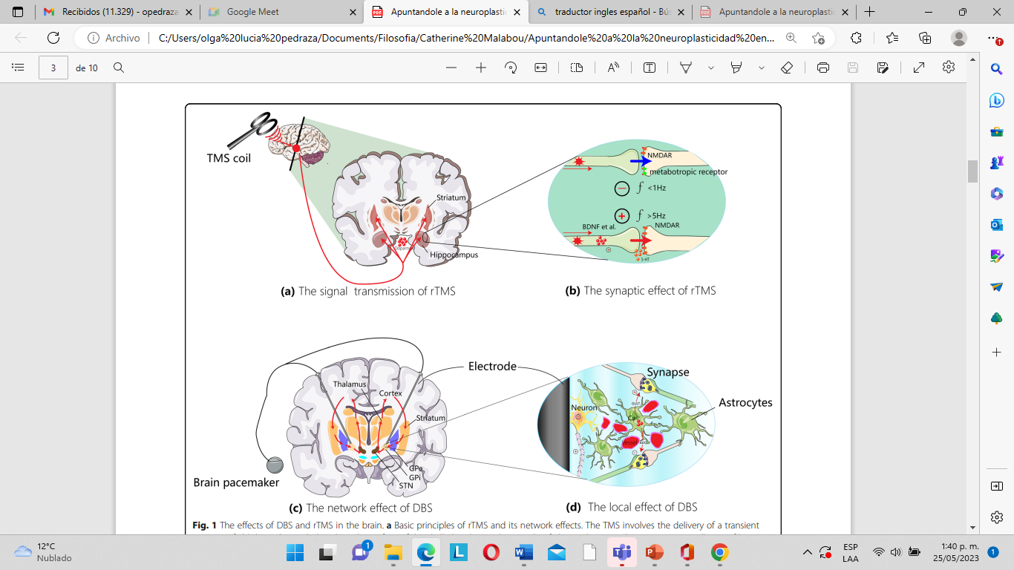

Slide 48
PLASTICIDAD CEREBRAL
La plasticidad cerebral es una propiedad intrínseca del sistema nervioso que permite a un individuo adaptarse a un entorno que cambia rápidamente mediante el fortalecimiento, el debilitamiento, la poda o añadiendo conexiones sinápticas y promoviendo la neurogénesis (Pascual-Leone, Amedi et al. 2005; Feldman 2009).
La plasticidad podría conceptualizarse como la interacción equilibrada de mecanismos que promueven el cambio y aquellos que promueven la estabilidad (plasticidad homeostática).

Slide 49
